Slide 1


CENTRO UNIVERSITÁRIO DA REGIÃO DA CAMPANHA CURSO SISTEMAS DE INFORMAÇÃO
WEBFOLIO
Nome: Josias Vargas Norte
Nª 189448

Slide 2
Sobre mim
Gosto de estudar, sobre tudo um pouco, principalmente quando o assunto é tecnologia, também tenho bastante facilidade em trabalhar sozinho, então não tenho muita facilidade em trabalhar em grupos, pois não tenho boas recordações kkkk, porém sempre faço o meu melhor e busco ajudar a todos apesar das dificuldades.

Slide 3


Competências e habilidades
Sou bastante esforçado
Não trabalho muito bem em grupo,
porém faço o meu melhor

Slide 4





PROJETO INTEGRADOR
Professora: MARIA ELAINE DOS SANTOS LEON
Site para o HU ( Hospital Universitário).

Slide 5

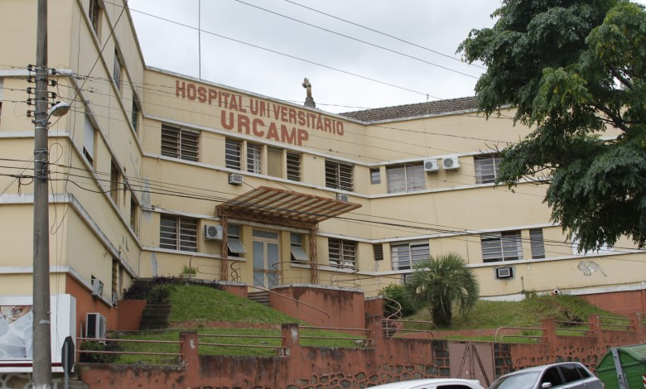
Projeto site para o hu (hospital universitário)
Professor: MARIA ELAINE DOS SANTOS LEON
Estamos construindo um site para o HU, vinculado ao site da urcamp, onde esse site visa ter acesso a serviços para facilitar o resultado de exames, noticias sobre como está o HU, saber quando terá campanhas para doação de sangue, entre outros.
Modulo IV: INTERNET DAS COISAS

Slide 6
JUSTIFICATIVA
Para facilitar o acesso a informações básicas, o projeto do site para o HU, tende a diminuir o fluxo de idas ao mesmo, atoa, pois através do site, você recebera em primeira mão todas noticias e serviços no qual você procura, e isso facilitara para os cidadãos que frequentemente vão ao hospital, sem falar que até mesmo os alunos da urcamp terão acesso a todas as noticias, já que o site terá uma ligação direta no portal da urcamp.

Slide 7

OBJETIVO GERAL E ESPECÍFICO
Objetivo geral: A criação do site para o HU, para facilitar o resultado de exames e disponibilidade de seus serviços a população.
Objetivo especifico: Seria alimentar o site com todos os dados necessários, ter uma aba onde todos que desejam acessar o site, efetuar um cadastro para receber todas as atualizações de seu interesse referente ao HU, também temos o objetivo de por o site no ar e fazermos alguns teste para saber se o mesmo está funcionando perfeitamente, ou se precisa de mais algumas implementações.

Slide 8


Slide 9
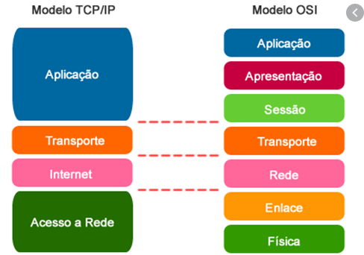
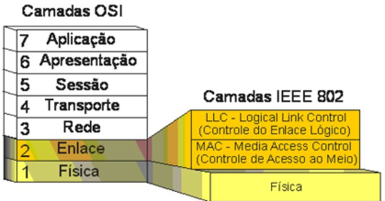
Redes de computadores
Professor: HENRY GOMES DE CARVALHO
24/03 Aula de subcamada de MAC e IEEE
10/03 vimos as camadas de rede

Slide 10

Inteligência artificial e iot
Professor: CRISTIAN CLAUDIO DOS SANTOS RIBEIRO
04/03 Aula mostrando como será o mundo em 2111 e sua tecnologia.
11/03 Nos apresentou o “CHiP”, um cão robô que possui inteligência artificial.
30/03 Fizemos uma analise de um dos filmes propostos pelo professor.

Slide 11

Aplicativos web
Professor: FERNANDO FAGONDE
02/03 Uma aula prática, onde tivemos uma introdução aos conteúdos, também fizemos uma conta no GitHub.
09/03 - Aula teórica e prática sobre relações entre servidor e cliente.

Slide 12
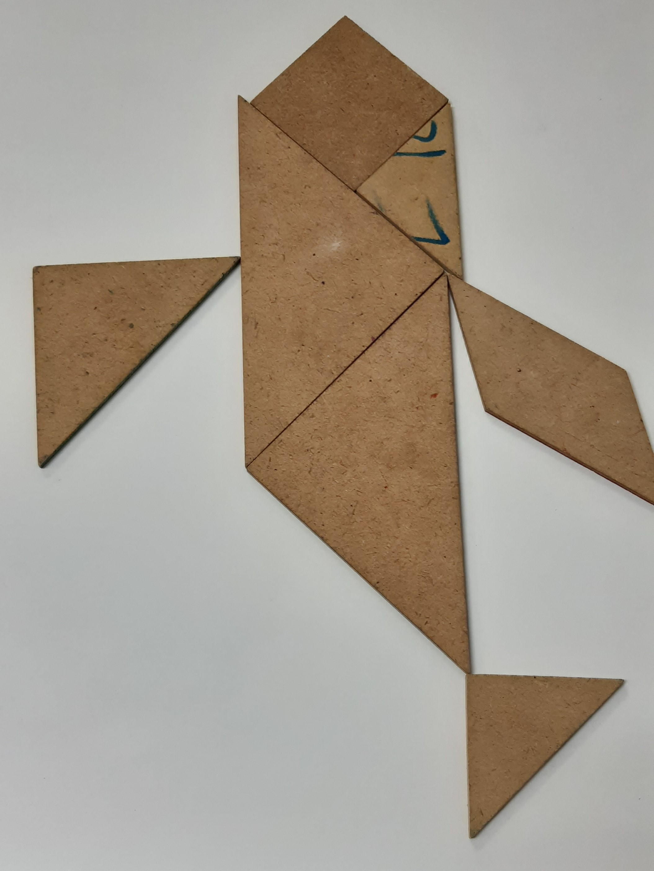
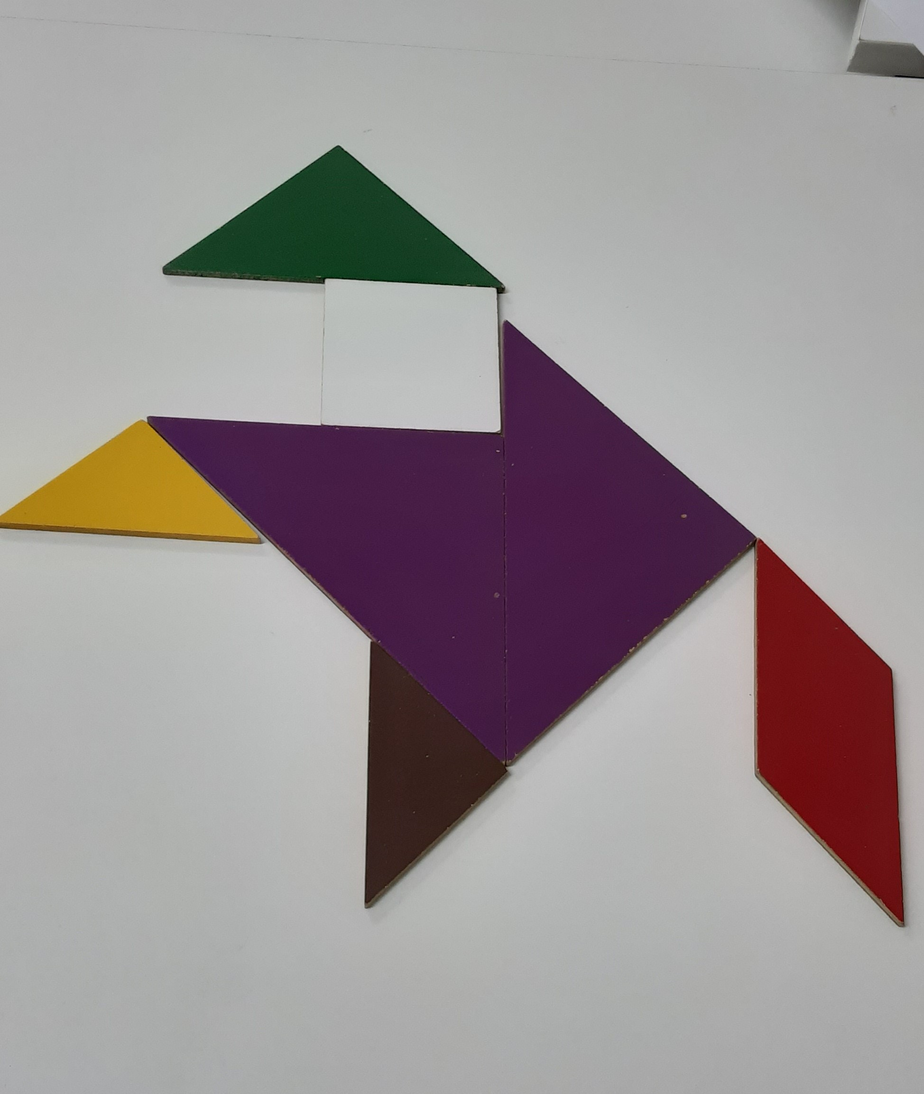
Cpp- Raciocínio lógico
Professor: CARLOS BELLINASO
06/03 Fizemos em aula um jogo onde tínhamos que montar através de formas geométricas, figuras de animais, ou objetos.

